Slide 1
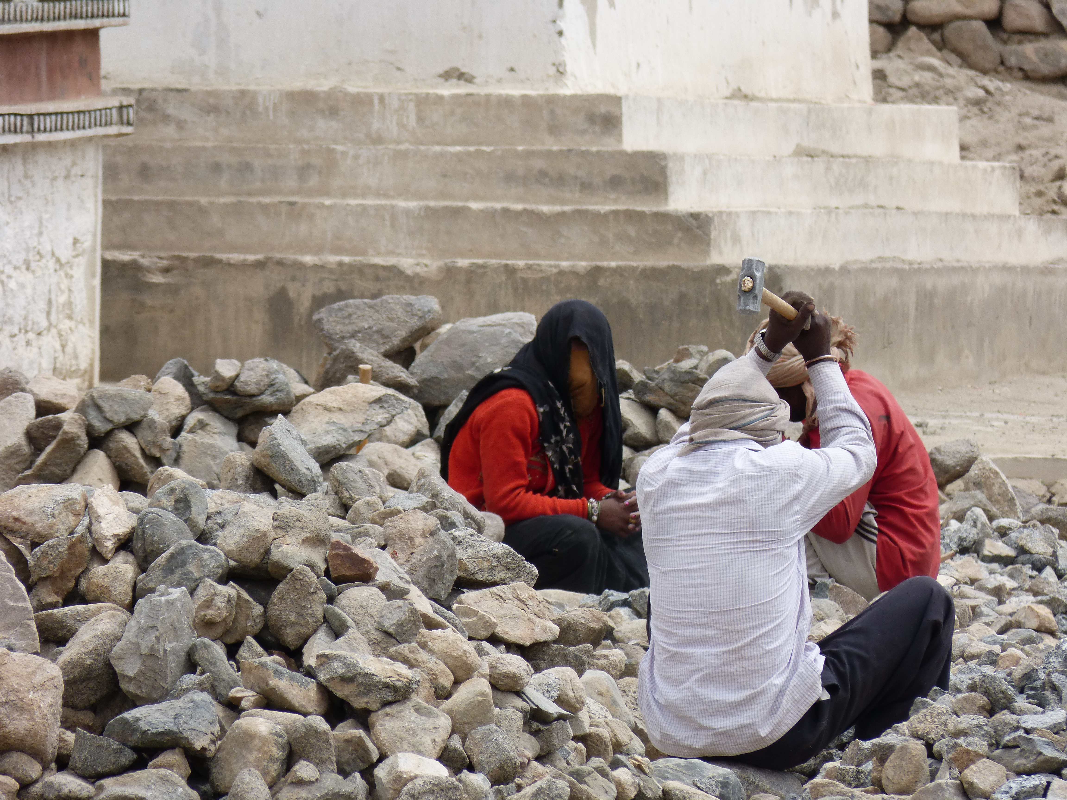
ASPECTS SOCIO-PROFESSIONNELS DES PATHOLOGIES DE L’ÉPAULE
Dr X.NICOLAY ALES-CHIRORTHO

Slide 2
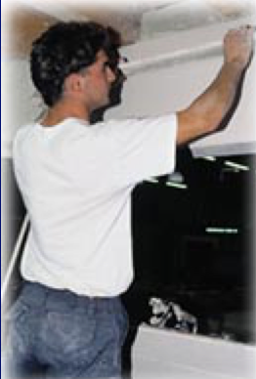
QUELQUES CHIFFRES…
40% des ouvriers du bâtiment présentent une pathologie de l’épaule

Slide 3
QUELQUES CHIFFRES…
40% des ouvriers du bâtiment présentent une pathologie de l’épaule
Les ruptures de coiffes diagnostiquées concernent 72% de travailleurs manuels

Slide 4
QUELQUES CHIFFRES…
40% des ouvriers du bâtiment présentent une pathologie de l’épaule
Les ruptures de coiffes diagnostiquées concernent 72% de travailleurs manuels
Âge moyen de cessation d’activité en France: 58 ans

Slide 5
QUELQUES CHIFFRES…
40% des ouvriers du bâtiment présentent une pathologie de l’épaule
Les ruptures de coiffes diagnostiquées concernent 72% de travailleurs manuels
Âge moyen de cessation d’activité en France: 58 ans
Entre 50 et 64 ans: 58% d’actifs

Slide 6
QUELQUES CHIFFRES…
40% des ouvriers du bâtiment présentent une pathologie de l’épaule
Les ruptures de coiffes diagnostiquées concernent 72% de travailleurs manuels
Âge moyen de cessation d’activité en France: 58 ans
Entre 50 et 64 ans: 58% d’actifs
Entre 55 et 64 ans: 47% d’actifs

Slide 7
LES PATHOLOGIES RENCONTRÉES
Tendinopathies non rompues 54%
Tendinopathies rompues +
Ruptures de coiffe 22%
Douleur d’épaule 10%
Capsulite… 3,5%
Arthrose G-H ou A-C et le reste 11,5%
Diagnostic différentiel ou associé: Névralgie cervico-brachiale

Slide 8

CAS CLINIQUE
Femme de ménage, 56 ans épaule droite; douleurs depuis 2 ans en arrêt depuis 3 mois, en maladie professionnelle (57B), rupture dégénérative de la coiffe

Slide 9
CAS CLINIQUE
Femme de ménage, 56 ans en arrêt depuis 3 mois, déclarée en maladie professionnelle (57B), rupture dégénérative de la coiffe
« Maladie professionnelle, je ne peux rien pour vous »

Slide 10
CAS CLINIQUE
Femme de ménage, 56 ans en arrêt depuis 3 mois, déclarée en maladie professionnelle (57B), rupture dégénérative de la coiffe
« Maladie professionnelle, je ne peux rien pour vous »
« Il faut vous opérer sans tarder »

Slide 11
CAS CLINIQUE
Femme de ménage, 56 ans en arrêt depuis 3 mois, déclarée en maladie professionnelle (57B), rupture dégénérative de la coiffe
« Maladie professionnelle, je ne peux rien pour vous »
« Il faut vous opérer sans tarder »
Une troisième voie ?

Slide 12
L’AVENIR ET LE PRONOSTIC
3 CRITÈRES:
Contexte socio-professionnel

Slide 13
L’AVENIR ET LE PRONOSTIC
3 CRITÈRES:
Contexte socio-professionnel
Contexte personnel: psychologie et objectifs du patient

Slide 14
L’AVENIR ET LE PRONOSTIC
3 CRITÈRES:
Contexte socio-professionnel
Contexte personnel: psychologie et objectifs du patient
Contexte médical

Slide 15
L’AVENIR ET LE PRONOSTIC
3 CRITÈRES:
Contexte socio-professionnel
Contexte personnel: psychologie et objectifs du patient
Contexte médical idéalement prise en charge pluridisciplinaire…

Slide 16
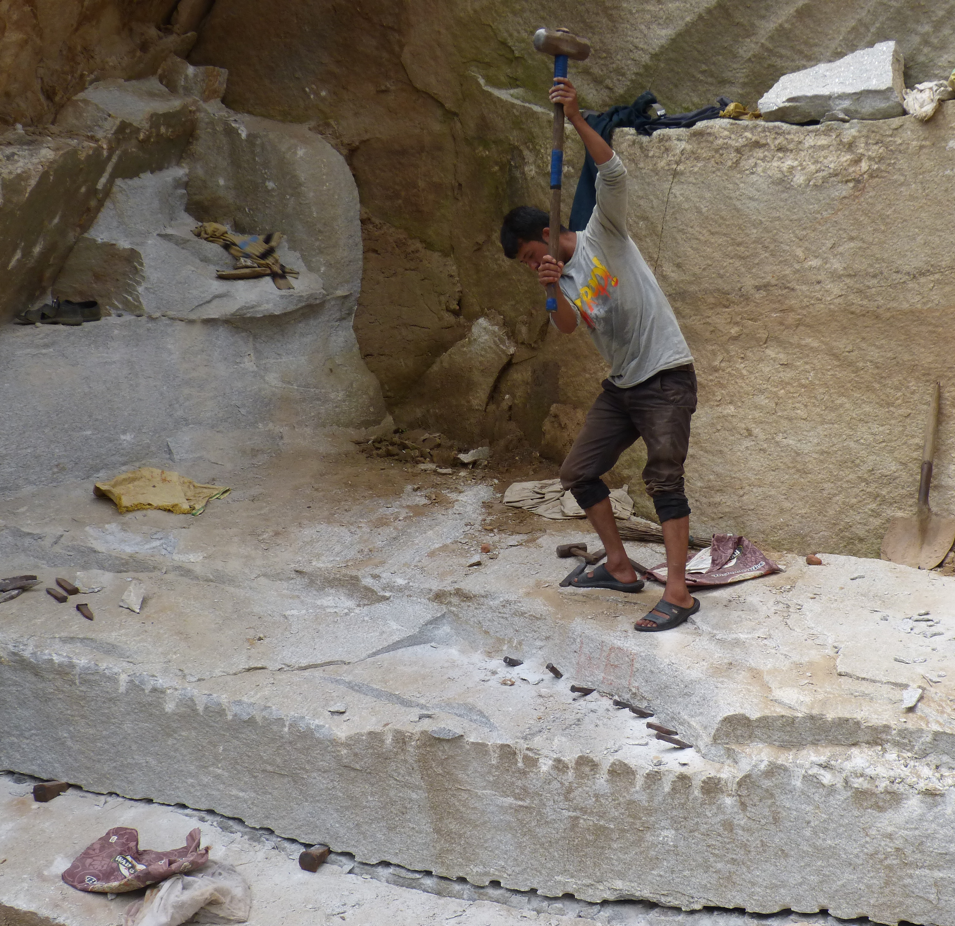
CONTEXTE SOCIO-PROFESSIONNEL
Type et poste de travail
Formation
Ancienneté
Collègues, hiérarchie
Taille de l’entreprise
Âge de la retraite
Reclassement possible

Slide 17
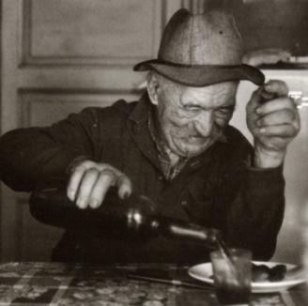
CONTEXTE PERSONNEL
Environnement familial
Âge
Pathologies associées
Revenus
Bénéfice secondaire
MOTIVATION
OBJECTIFS PERSONNELS:
  Reprise du travail
  Invalidité
  Confort

Slide 18
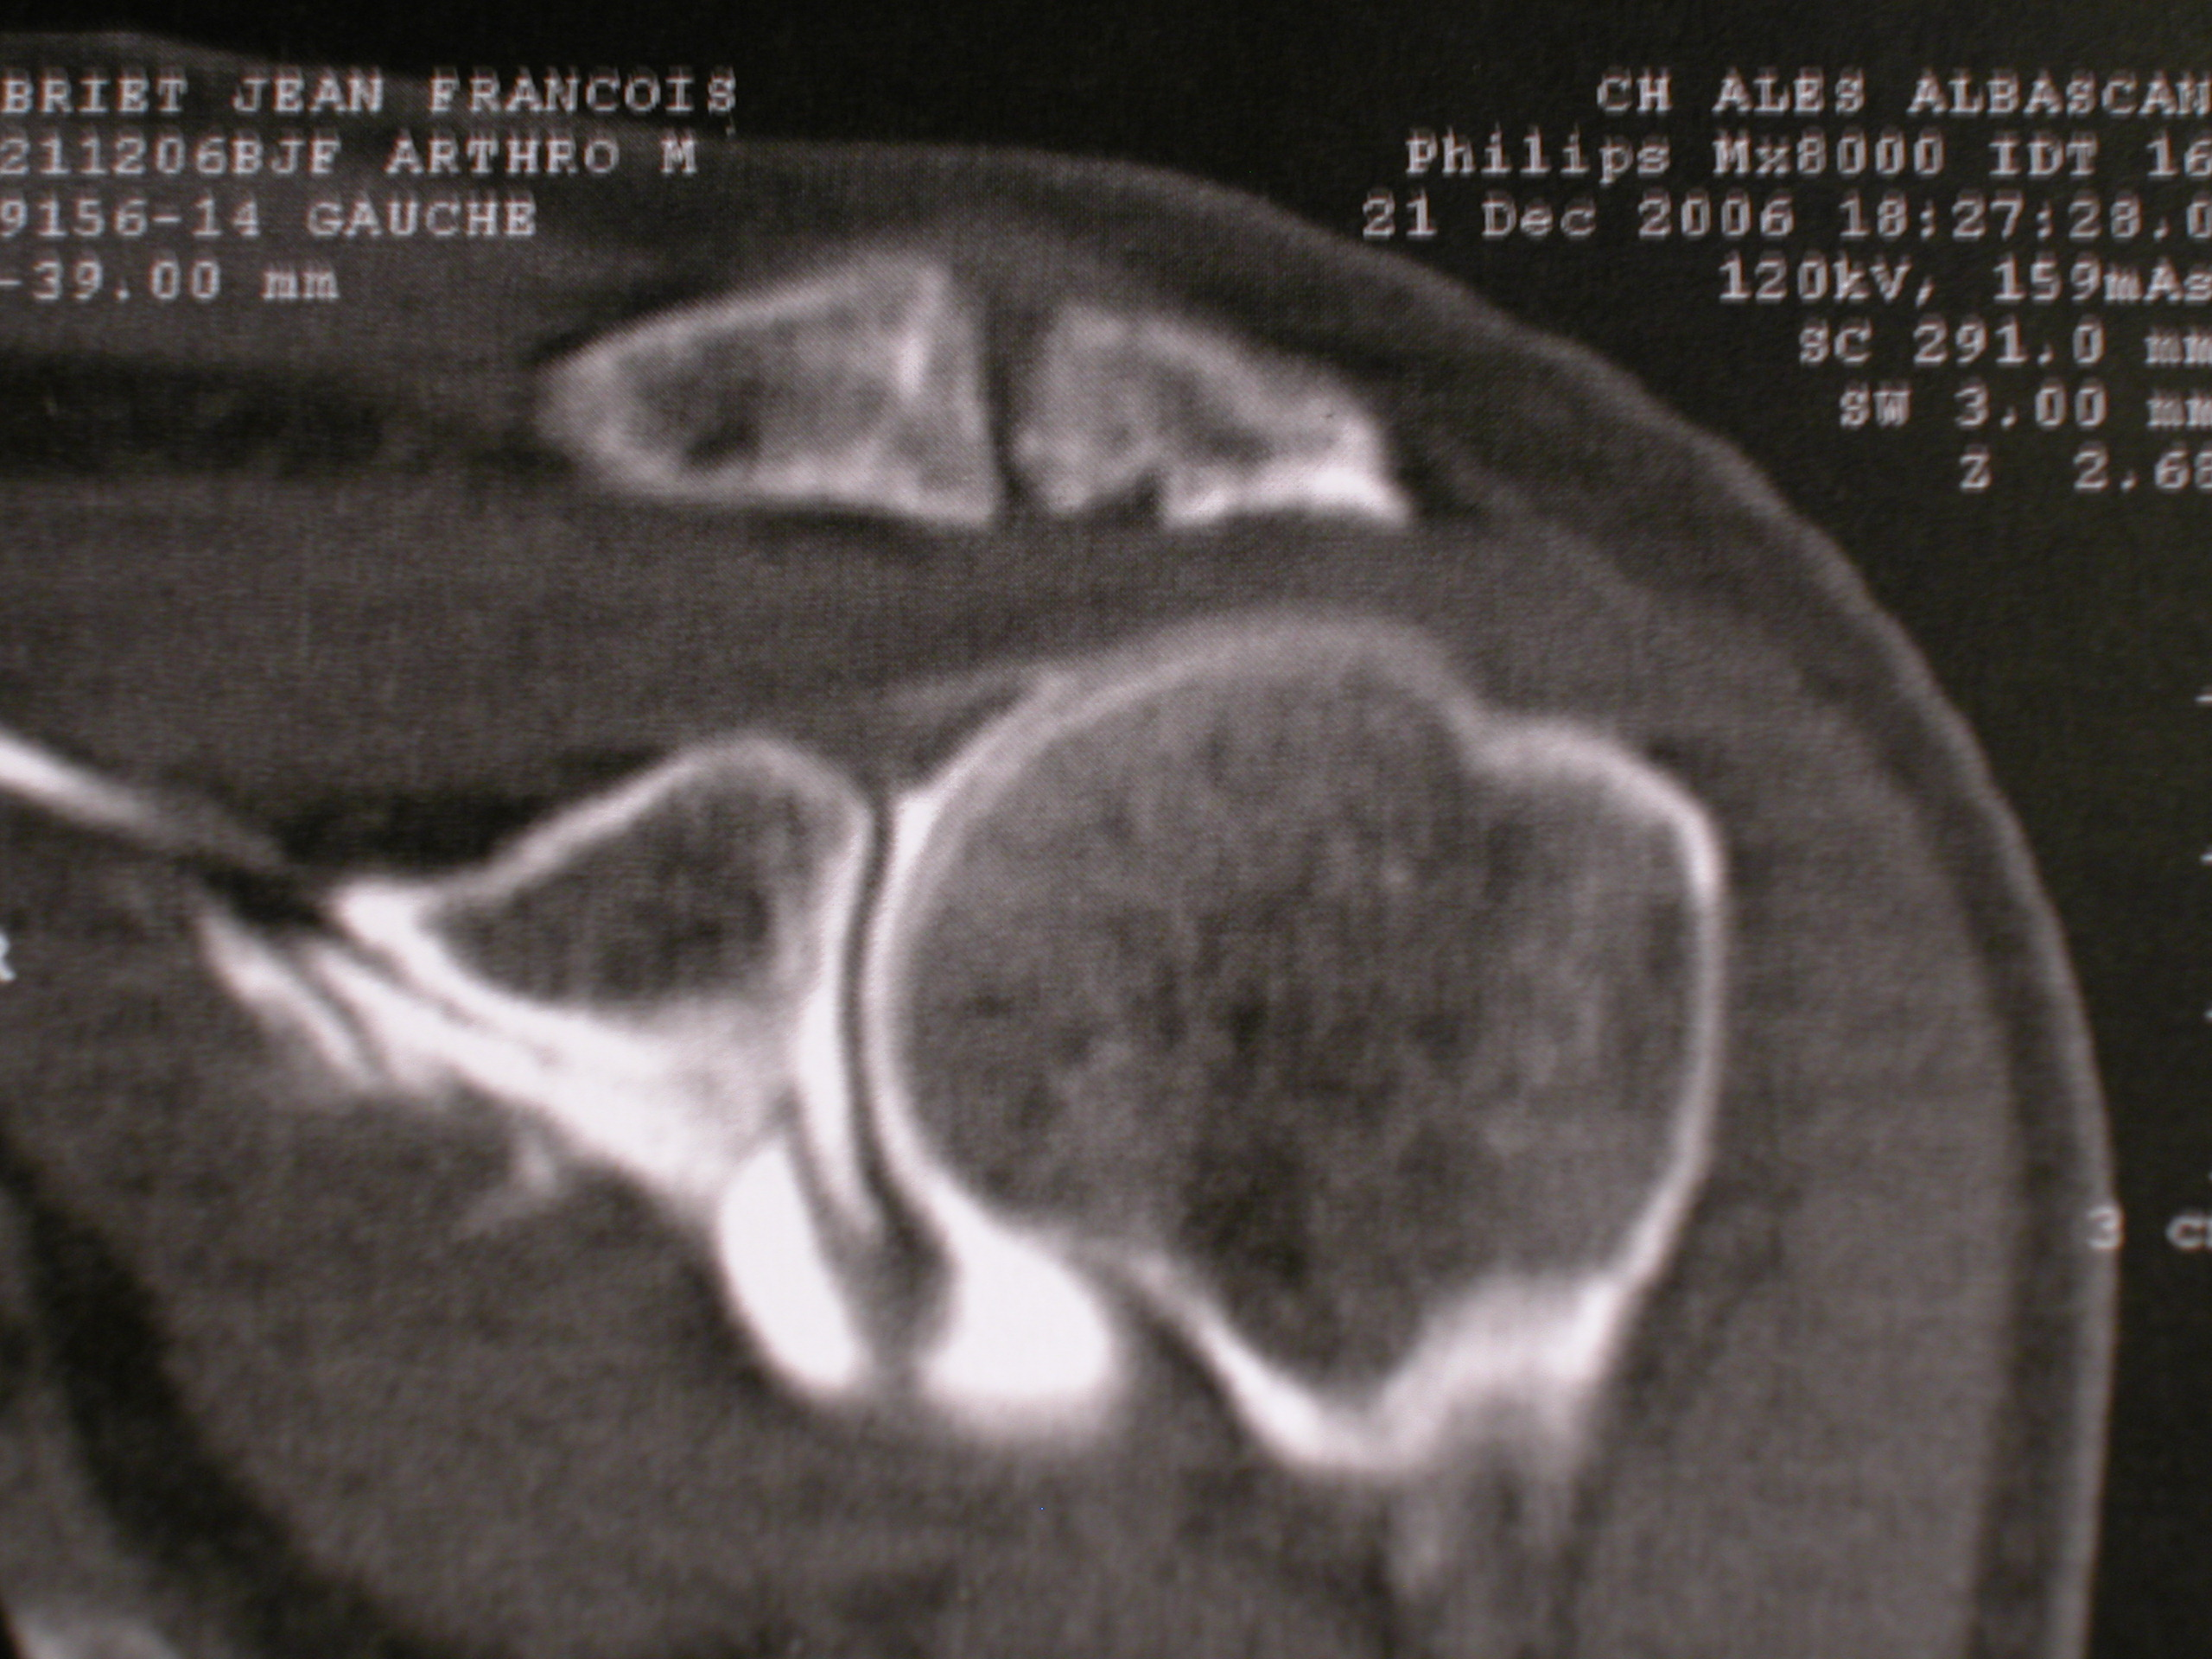
CONTEXTE MÉDICAL
Bilan des lésions
  Athroscanner ou IRM
Côté
FACTEURS PÉJORATIFS

Slide 19
FACTEURS PÉJORATIFS
AT/MP VS Maladie
  Reprise après chirurgie de la coiffe: 48% VS 84%
  Délai de reprise 10 mois VS 5 mois
  Résultat objectif: score de CONSTANT moins bon

Slide 20
FACTEURS PÉJORATIFS
AT/MP
  Reprise après chirurgie de la coiffe: 48% VS 84%
  Délai de reprise 10 mois VS 5 mois
  Résultat objectif: score de CONSTANT
Durée de l’arrêt pré-op et délai de prise en charge

Slide 21
FACTEURS PÉJORATIFS
AT/MP
  Reprise après chirurgie de la coiffe: 48% VS 84%
  Délai de reprise 10 mois VS 5 mois
  Résultat objectif: score de CONSTANT
Durée de l’arrêt pré-op et délai de prise en charge
Travailleur de force

Slide 22
FACTEURS PÉJORATIFS
AT/MP
  Reprise après chirurgie de la coiffe: 48% VS 84%
  Délai de reprise 10 mois VS 5 mois
  Résultat objectif: score de CONSTANT
Durée de l’arrêt pré-op et délai de prise en charge
Travailleur de force
Taille de l’entreprise

Slide 23
APRÈS ANALYSE DES CRITÈRES SOCIO-PROFESSIONNELS, PERSONNELS ET MÉDICAUX,
ON DÉFINIT AVEC LE PATIENT LE RÉSULTAT ATTENDU

Slide 24
APRÈS ANALYSE DES CRITÈRES SOCIO-PROFESSIONNELS, PERSONNELS ET MÉDICAUX,
ON DÉFINIT AVEC LE PATIENT LE RÉSULTAT ATTENDU
On l’amène AU RÉSULTAT RÉÉL, LE PLUS PROCHE POSSIBLE DU RÉSULTAT ATTENDU

Slide 25
APRÈS ANALYSE DES CRITÈRES SOCIO-PROFESSIONNELS, PERSONNELS ET MÉDICAUX,
ON DÉFINIT AVEC LE PATIENT LE RÉSULTAT ATTENDU
On l’amène AU RÉSULTAT RÉÉL, LE PLUS PROCHE POSSIBLE DU RÉSULTAT ATTENDU
Pour définir UN NIVEAU DE PERFORMANCE et éventuellement UNE APTITUDE AU TRAVAIL

Slide 26
CONCLUSION
Vision « pluri-disciplinaire », triple

Slide 27
CONCLUSION
Vision « pluri-disciplinaire », triple
Autour et avec le patient

Slide 28
CONCLUSION
Vision « pluri-disciplinaire », triple
Autour et avec le patient
Le retour au travail n’est pas toujours le meilleur résultat

Slide 29
CONCLUSION
Vision « pluri-disciplinaire », triple
Autour et avec le patient
Le retour au travail n’est pas toujours le meilleur résultat
« Quand on sait ce qu’on cherche, c’est plus facile de le trouver »

